Slide 2
个人经历
2012.07 — 2014.04 中软国际（深圳）
2014.03 — 2015.03 北京迪科远望（大连）
2015.03 — 2016.09 大连网金金融信息服务有限公司
2016.09 — 2016.12 北京趣发芽科技有限公司
2017.02 — 2018.03 美团大众点评网

Slide 4
个人优势
在网金初创时期工作近2年：
固收、基金业务熟悉
团队契合度高
网金早期技术选型：
技术一致性高
框架演化解决遗留问题
大型互联网公司工作经历：
过亿用户，千万级并发
敏捷团队与微服务
迭代与闭环

Slide 5
敏捷团队
计划会议
每日站会
评审会议
回顾会议
需求池
3个角色：产品、技术、敏捷教练
3个工具：需求池、迭代池、燃尽图
5个事件：
5个价值：承诺、专注、开放、
尊重、勇气
敏捷团队通过激发和信任团队成员，让业务和研发人员紧密有效沟通，保持关注先进技术与设计，通过自我组织管理，拥抱需求变量，周期性回顾反思并灵活调整，持续尽早交付有价值的软件

Slide 6
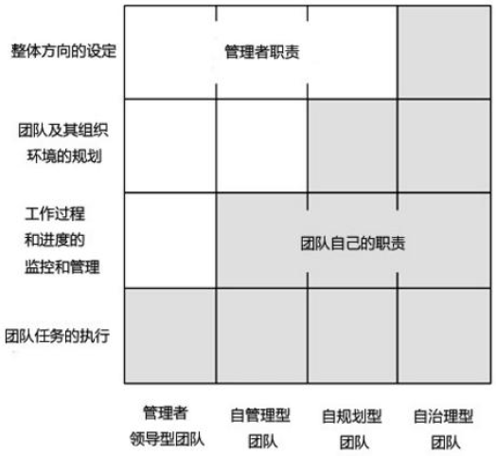
敏捷团队的特质
自组织
多元化、跨职能的完整团队
团队成员符合T型技能，即一专多长
持续改进
最大限制的沟通
透明沟通
2个披萨的团队大小（5-16人）
专注、投入
按照可持续的节奏工作
团队长期存在，人员稳定
1个月->2周，初尝敏捷的滋味
解决团队扩充问题

Slide 7
服务生命周期
需求分析
设计建模
开发实现
测试
部署
治理
需求分析
需求文档，原型图，UI
设计建模
DDD领域驱动设计，DBC契约式设计、UML图
开发实现
Java、mysql、redis、MongoDB、ElasticSearch、MQ、js、html、Android、IOS
设计模式、框架、容器、环境隔离、版本控制、操作系统、协同开发
JVM、IO、并发、集合、异常、编程思想
测试
单元测试、自动化测试、自动化集成测试、压力测试
部署运维
自动发布、蓝绿发布、灰度发布、弹性扩容
虚拟机、容器、镜像
治理
服务治理、云计算、大数据、安全风控

Slide 8
需求分析
设计建模
开发实现
测试
部署
治理
计划会议
每日站会
评审会议
回顾会议
需求池

Slide 9
平台化
知识库管理
设计工具
持续集成测试
PAAS平台
代码编辑器、生成工具
代码仓库
任务管理
Bug任务管理
发布工具
DevOps
IAAS平台
服务生命周期管理
注册发现、动态启停
服务配置管理
服务调用
调用框架
序列化协议
高可用：熔断、限流、降级
调用链路跟踪
数据一致性
统一日志系统
监控报警
异常报警、慢查询、QPS
销量等业务指标
资源调度、服务弹性伸缩
服务定时调度
大数据离线数据挖掘

Slide 10
知识库管理
设计工具
持续集成测试
PAAS平台
代码编辑器、生成工具
代码仓库
任务管理
Bug任务管理
发布工具
DevOps
IAAS平台
需求分析
设计建模
开发实现
测试
部署
治理
计划会议
每日站会
评审会议
回顾会议
需求池

Slide 11
知识库管理
设计工具
持续集成测试
PAAS平台
代码编辑器、生成工具
代码仓库
任务管理
Bug任务管理
发布工具
DevOps
IAAS平台
需求分析
设计建模
开发实现
测试
部署
治理
计划会议
每日站会
评审会议
回顾会议
需求池

Slide 12
产品分类
工具
解决实际问题
重技术
社交
结识新朋友，巩固友谊
重产品
商业
获得信息、服务、商品等
重业务与运营
例如：
地图、微信、游戏、商城

Slide 13
产品规律
规模效应
A类
社交
B类
商业
范围
全球
全国
城市
蜂窝
马太效应
杠杆效应

Slide 14
产品节奏

Slide 15
目标导向

Slide 16
营销模式

Slide 17
KPI
同比环比

